Slide 1
Giới thiệu Kỹ thuật Khởi tạo Câu hỏi (QFT)
Viện Câu hỏi Đúng (The Right Question Institute)
Cambridge, MA, Hoa Kỳ
Biên dịch bởi Hoàng Anh Đức, EdLab Asia
Notes:
8am-3:30pm with 45 min break

Slide 2
Tài liệu này có thể được tái sử dụng và áp dụng với mục đích phi thương mại, nhưng cần đảm bảo trích dẫn như dưới đây:
“Nguồn: Viện Câu hỏi Đúng (Right Question Institute) - www.rightquestion.org. Kỹ thuật Khởi tạo Câu hỏi (QFT) được phát triển bởi Viện Câu hỏi Đúng. Truy cập www.rightquestion.org để có thêm các thông tin và tài nguyên miễn phí.”

Slide 3
Ghi nhận
Chúng tôi chân thành cảm ơn Ban Giám đốc Viện Câu hỏi Đúng (RQI) bởi những nỗ lực của họ nhằm hỗ trợ chúng tôi chia sẻ Kỹ thuật Khởi tạo Câu hỏi (QFT).

Slide 4
Những ai đang ở trong phòng này?

Slide 5
Xin chào!
“Ta chẳng bao giờ ngưng khám phá
Khi kết thúc cuộc hành trình
Ta sẽ đến nơi ta đã bắt đầu
Như thể mới lần đầu biết chốn này
- Thomas Stearns Eliot
trường ca “Bốn khúc tứ tấu”

Slide 6
Tiến trình
Chào mừng và làm quen
Tại sao lại phải tốn thời gian để dạy cách Khởi tạo Câu hỏi?
Học tập Cộng tác với Kỹ thuật Khởi tạo Câu hỏi (QFT)
Các ví dụ trong lớp học và thành quả của học sinh
Tổng kết

Slide 7
Truy cập và tải các tài liệu:
https://rightquestion.org
Tham gia mạng lưới RQI để tiếp cận với:
Các biểu mẫu mà bạn có thể sử dụng trong lớp học của mình
Ví dụ về các lớp học
Các video hướng dẫn

Slide 8
Đồng hành với chúng tôi trên Twitter…
@RightQuestion
#QFT

Slide 9
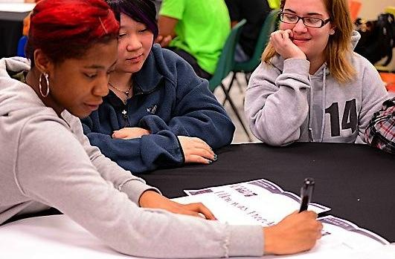
Tại sao lại phải tốn thời gian để dạy
kỹ năng Khởi tạo Câu hỏi?

Slide 10
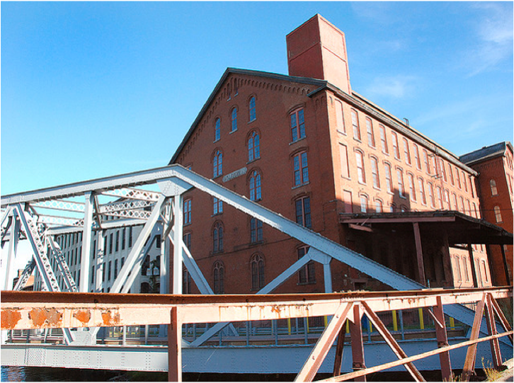
Xin tri ân những người đã khởi phát phương thức này: Những bậc cha mẹ ở Lawrence, Massachusetts, 1990
“Chúng tôi không tới trường vì chúng tôi chẳng biết
phải hỏi cái gì cả.”

Slide 11
"Sẽ chẳng có việc học nào diễn ra
nếu như
không có câu hỏi nào được đưa ra.”
- Richard Feynman
Khôi nguyên Nobel Vật lý, 1965

Slide 12
“Chúng ta phải dạy học trò cách tư duy dưới dạng các câu hỏi, và cách quản lý sự thiếu hiểu biết.”
– Stuart Firestein
Giáo sư, Khoa Sinh học
Đại học Columbia

Slide 13
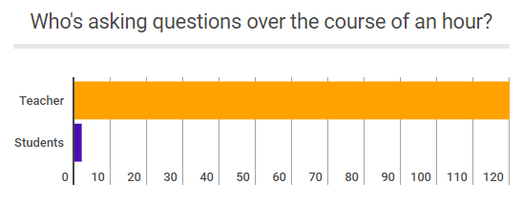
Thực trạng đặt câu hỏi ở độ tuổi trưởng thành
Ai là người đưa ra các câu hỏi trong suốt bài giảng một giờ đồng hồ?
Giáo viên
Học trò
Dillon, 1988, p. 199

Slide 14
Chủ tịch các trường đại học nghĩ về
Những điều mà sinh viên đại học nên học
“Những kỹ năng căn bản nhất phải là những kỹ năng phân tích, diễn dịch và truy vấn. Nói cách khác, là làm thế nào để định hình được một câu hỏi.”
- Leon Botstein, Chủ tịch Đại học Bard
“… điều tốt nhất chúng ta có thể làm cho sinh viên đó là để các em đặt ra những câu hỏi xác đáng.”
- Nancy Cantor, Nguyên Chủ tịch Đại học Illinois
The New York Times, August 4, 2002

Slide 15
Thế nhưng, chỉ có… 27% sinh viên tốt nghiệp tin rằng nhà trường đã dạy họ cách tạo ra câu hỏi của riêng mình!
Alison Head, Project Information Literacy at University of Washington, 2016

Slide 16
Chúng ta Không Cô đơn!
Các nhà giáo từ hơn 1 triệu lớp học trên khắp thế giới!

Slide 17
Các nhà giáo, cùng xắn tay vào việc nào!
Viện Câu hỏi Đúng (RQI) cung cấp các tài nguyên thông qua giấy phép mở Creative Commons, và chúng tôi khuyến khích bạn sử dụng và/hoặc chia sẻ các tài nguyên này. Vui lòng trích dẫn: “Nguồn: Viện Câu hỏi Đúng (The Right Question Institute) - rightquestion.org” trên các tài nguyên bạn sử dụng.

Slide 18
Điều gì xảy ra khi học sinh học cách đặt câu hỏi của chính mình?

Slide 19
Nghiên cứu về tầm quan trọng của việc học sinh đặt câu hỏi
Tự đặt câu hỏi (một chiến lược siêu nhận thức):
Học sinh khởi tạo câu hỏi của chính mình là một trong những chiến lược siêu nhận (metacognitive strategy) thức hiệu quả nhất
Việc gắn kết với các câu hỏi trước bài học giúp tăng tỷ lệ học sinh thực học lên gần 50% (Hattie, tr. 193)
John Hattie
Visible Learning: A Synthesis of Over 800 meta-Analyses Relating to Achievement, 2008
Notes:
UC Davis Research Linking Curiosity to Memory (UC Davis) 2014
The Fullerton Longitudinal Study (FLS), a 30-plus year study of the development of giftedness across various points in time conducted by Adele and Allen Gottfried of California State University ”This finding has strong implications for the development of STEM considering that curiosity is a fundamental predictor of the aspiration to become a scientist.”
S. von Stumm, B. Hell, T. Chamorro-Premuzic. The Hungry Mind: Intellectual Curiosity Is the Third Pillar of Academic Performance. Perspectives on Psychological Science, 2011 meta-analysis shows They found that curiosity did, indeed, influence academic performance. In fact, it had quite a large effect, about the same as conscientiousness. When put together, conscientiousness and curiosity had as big an effect on performance as intelligence.

Slide 20
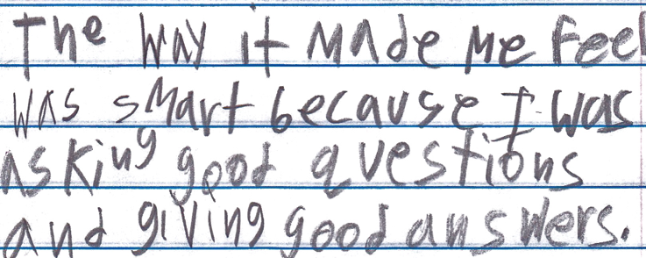
Học sinh chiêm nghiệm
“Cách làm đó khiến em cảm thấy mình thông minh bởi em đã đưa ra được những câu hỏi tốt và từ đó có những lời giải tốt.”
- Học sinh lớp 9, Trường hè, Boston

Slide 21
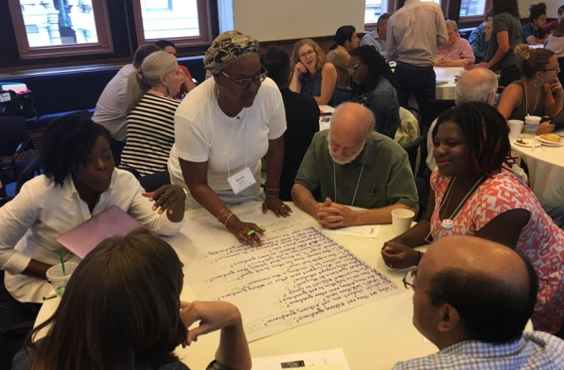
Học tập Cộng tác với
Kỹ thuật Khởi tạo Câu hỏi (QFT)

Slide 22
Kỹ thuật Khởi tạo Câu hỏi (QFT)
Học sinh học cách:
Tạo ra những câu hỏi của chính mình
Làm việc với những câu hỏi của chính mình
Phát triển chiến lược sử dụng các câu hỏi
Chiêm nghiệm về những gì đã học, và cách mà các em đã học chúng

Slide 23
Quy tắc Khởi tạo Câu hỏi
1. Hỏi nhiều câu hỏi nhất có thể.
2. Không dừng lại để thảo luận, phán xét hoặc trả lời bất kỳ câu hỏi nào.
3. Viết mọi câu hỏi ra giấy một cách chính xác, như cách mà nó đã được nói ra.
4. Biến đổi mọi mệnh đề khẳng định thành các câu hỏi.

Slide 24
Khởi tạo các câu hỏi
Đưa ra các câu hỏi
Tuân thủ Quy tắc
Hỏi nhiều câu hỏi nhất có thể.
Không dừng lại để thảo luận, phán xét hoặc trả lời bất kỳ câu hỏi nào.
Viết mọi câu hỏi ra giấy một cách chính xác, như cách mà nó đã được nói ra.
Biến đổi mọi mệnh đề khẳng định thành các câu hỏi.
Đánh số các câu hỏi

Slide 25
Tiêu điểm Câu hỏi (QFocus)
“Một vài học sinh
chẳng chịu hỏi bao giờ!”
🡪 Hãy viết mệnh đề này vào lề trên của tờ giấy
🡪 Hãy nhớ: Đánh số các câu hỏi. Tuân thủ các Quy tắc

Slide 26
Phân nhóm các câu hỏi: Đóng/ Mở
Định nghĩa:
Closed-ended (Câu hỏi đóng): những câu hỏi mà có thể trả lời “Yes/No”, “Đúng/Sai”, hoặc trả lời với một đáp án ngắn gọn (một, hai từ).
Open-ended (Câu hỏi mở): những câu hỏi cần đến sự giải thích
Cách làm: Xác định câu hỏi đóng hay mở, và đánh dấu chúng bằng chữ “C” hay “O”.

Slide 27
Thảo luận
Các câu hỏi Đóng (Closed-ended)
Ưu điểm
Nhược điểm
Notes:
Luz: Give your directions.
Sarah: TYPE a RESPONSE in the chat box now.
SARAH read some questions.
Luz: Disadvantages.

Slide 28
Thảo luận
Các câu hỏi Mở (Open-ended)
Ưu điểm
Nhược điểm
Notes:
Luz: Give your directions.
Sarah: TYPE a RESPONSE in the chat box now.
SARAH read some questions.
Luz: Disadvantages.

Slide 29
Cải thiện các câu hỏi
Chọn một câu hỏi đóng, và chuyển nó thành câu hỏi mở.
Chọn một câu hỏi mở, và chuyển nó thành một câu hỏi đóng.
Closed
Open
Open
Closed
Notes:
Luz: Read Slide. 1 ½ Minutes. Pause & Time. DO NOT ASK THEM TO SHARE.
* Winston: Add the gif to this slide to go along with the final animation

Slide 30
Xác định chiến lược: Thiết lập thứ tự ưu tiên
Rà soát lại danh sách các câu hỏi:
Chọn 3 câu mà bạn cho rằng quan trọng nhất.
Khi sắp xếp ưu tiên, hãy nghĩ về QFocus (Tiêu điểm Câu hỏi): “Một vài học sinh chẳng chịu hỏi bao giờ.”
Sau đó, hãy suy nghĩ xem…
Tại sao bạn lại chọn 3 câu hỏi đó?
Ba câu hỏi ưu tiên này nằm ở đâu trong danh sách các câu hỏi của bạn?

Slide 31
Xác định chiến lược: Kế hoạch hành động
Từ các câu hỏi ưu tiên tới kế hoạch hành động…
Bạn cần những gì để trả lời câu hỏi mình đang ưu tiên?
Bạn cần Biết những gì? Thông tin
Bạn cần Làm những gì? Nhiệm vụ

Slide 32
Xác định chiến lược: Kế hoạch hành động
Bạn cần những gì để trả lời câu hỏi mình đang ưu tiên?
Bạn cần Biết những gì? Thông tin
Bạn cần Làm những gì? Nhiệm vụ
Thông tin | Nhiệm vụ

Slide 33
Chia sẻ
Những câu hỏi bạn đã chuyển từ mở/đóng
Ba câu hỏi ưu tiên của bạn, và số thứ tự của chúng trong danh sách câu hỏi ban đầu của bạn
Lý do bạn chọn những câu hỏi ưu tiên ấy
Các bước tiếp theo trong kế hoạch hành động của bạn

Slide 34
Chiêm nghiệm
Bạn đã học được gì?
Bạn đã học chúng như thế nào?
Giờ đây, bạn hiểu (khác đi) như thế nào về việc “Một vài học sinh chẳng chịu hỏi bao giờ.”?

Slide 35
Xem xét bên trong tiến trình

Slide 36
Tóm lược về Kỹ thuật Khởi tạo Câu hỏi QFT
Hỏi nhiều câu hỏi nhất có thể.
Không dừng lại để thảo luận, phán xét hoặc trả lời bất kỳ câu hỏi nào.
Viết mọi câu hỏi ra giấy một cách chính xác, như cách mà nó đã được nói ra.
Biến đổi mọi mệnh đề khẳng định thành các câu hỏi.
Tiêu điểm câu hỏi (QFocus)
Tạo ra các câu hỏi
Tuân thủ Quy tắc
Đánh số các câu hỏi
Cải thiện các câu hỏi
Phân nhóm Câu hỏi Đóng và Câu hỏi Mở
Chuyển các câu hỏi từ dạng này sang dạng khác
Thiết lập thứ tự ưu tiên
Chia sẻ và thảo luận về các bước tiếp theo
Chiêm nghiệm
Câu hỏi đóng:
Có thể trả lời “Đúng/Sai”, hoặc trả lời với một đáp án ngắn gọn
Câu hỏi Mở: Cần đến sự giải thích

Slide 37
Sự tò mò và tính chặt chẽ
Ba dạng thức tư duy
chỉ với một tiến trình

Slide 38
Tư duy theo nhiều chiều hướng khác nhau
Tư duy Phân nhánh

Slide 39
Thu hẹp biên độ và tập trung
Tư duy
Hội tụ
Notes:
n

Slide 40
Tư duy về chính việc tư duy
Siêu nhận thức
(Metacognitive)

Slide 41
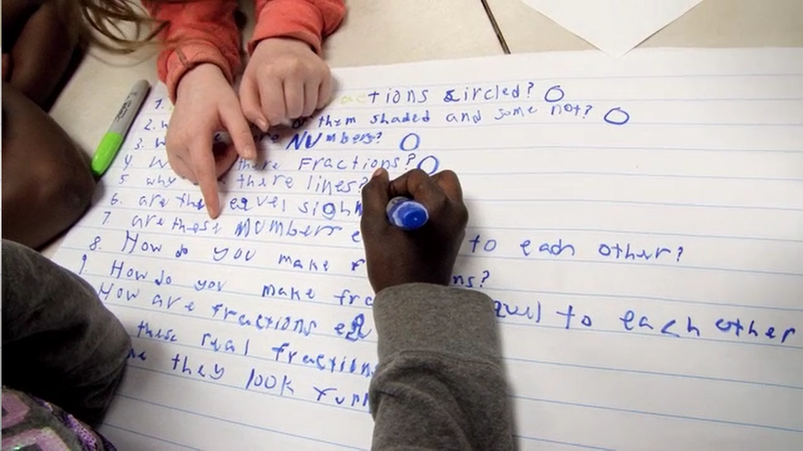
Các ví dụ từ các lớp học thực tế

Slide 42
Ví dụ thực tế: Bậc Mẫu giáo
Giáo viên: Jennifer Shaffer, Walkersville, MD
Chủ đề: Bài đọc phi hư cấu
Mục đích: Gắn kết học sinh tới việc đọc các tài liệu phi hư cấu về cá sấu

Slide 43
Tiêu điểm Câu hỏi (QFocus)
Photograph by Nuwan Samaranayake, 2013

Slide 44
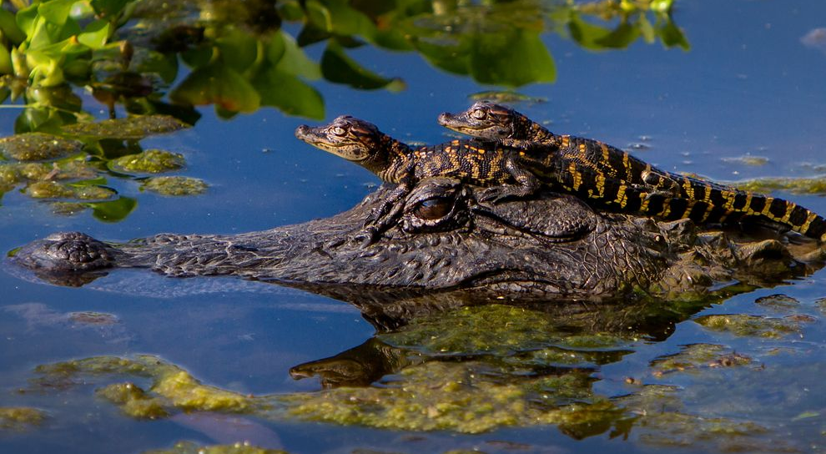
Các câu hỏi của học sinh
Cá sấu nguỵ trang phải không?
Tại sao con non lại có sọc?
Đó là những con cá sấu con?
Đó là cá sấu bố hay mẹ?
Thứ màu xanh lá cây là gì?
Tại sao chúng lại ở sâu dưới nước?
Chúng đang đi đâu?
Tại sao mắt cá sấu con màu trắng còn mắt cá sấu mẹ màu đen?
Tại sao cá sấu con lại ở trên lưng cá sấu mẹ?
Tại sao cá sấu mẹ/bố có vết sưng ở trên người?

Slide 45
Ví dụ thực tế: Lớp 4
Giáo viên: Deirdre Brotherson, Hooksett, NH
Chủ đề: Toán tử và các biến số
Mục đích: Bước đầu gắn kết học sinh về việc nhìn nhận toán tử như các biến số, và đánh giá kỹ năng hiện tại của học sinh

Slide 46
Tiêu điểm Câu hỏi (QFocus)
24 = ☺ + ☺ + ☺

Slide 47
Các câu hỏi của học sinh
Tại sao số 24 đứng trước?
Những mặt cười có ý nghĩa gì?
Tại sao lại có 3 mặt cười?
Làm cách nào để thực hiện phép tính này?
Có phải đáp số là 12?
Có thể thay một số bất kì vào mỗi mặt cười không?
Ba mặt cười có ý nghĩa gì đó?
Các số cần phải giống nhau vì ba mặt cười này giống nhau?
Số nào sẽ phù hợp để thay vào đây?
Điều đó có nghĩa là 24 là một con số thực sự hạnh phúc?
Có thể thay mỗi mặt cười bằng số 8 không?
Có số nào khác mà thay vào cũng đúng không?
Có thể làm như vậy với mọi con số không?
Lúc nào cũng phải là mặt cười sao?
Lúc nào cũng phải là ba thứ gì đó sao?

Slide 48
Các bước tiếp theo với các câu hỏi của học sinh
Những câu hỏi được treo xung quanh phòng học.
Học sinh gạch bớt các câu hỏi mỗi khi chúng được trả lời trong suốt thời gian còn lại của học phần.
Vào cuối học phần, học sinh phân tích danh sách câu hỏi ban đầu, thảo luận về những gì các em đã học được, và những gì các em vẫn còn muốn biết thêm.

Slide 49
Ví dụ thực tế: Lớp 7
Giáo viên: Nicole Bolduc, Ellington, CT
Chủ đề: Học phần “Vũ trụ và các ngôi sao”
Mục đích: Để gắn kết học sinh vào bối cảnh và kế hoạch học tập của học phần

Slide 50
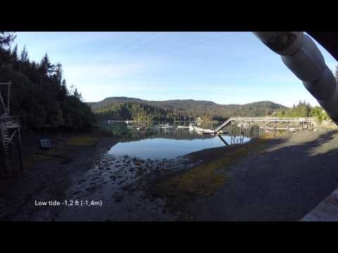
Tiêu điểm Câu hỏi (QFocus)
Học sinh được xem một đoạn phim về thuỷ triều lên nhanh tại Cape Cod, Alaska, và Canada
https://www.youtube.com/watch?v=mAYXZzKUAX4
https://www.youtube.com/watch?v=53EEDisloME

Slide 51
Một vài câu hỏi của học sinh
Tại sao thủy triều thay đổi?
Thủy triều được tạo ra như thế nào?
Vòng quay của trái đất làm cho thủy triều thay đổi như thế nào?
Mặt trời có tham gia vào quá trình lên xuống của thủy triều không?
Thủy triều xảy ra do lực hấp dẫn của mặt trăng?
Các giai đoạn của mặt trăng có ảnh hưởng đến thủy triều không?
Các hành tinh khác ảnh hưởng đến thuỷ triều như thế nào?
Thủy triều có diễn ra theo chiều ngược lại ở Florida và Mexico không? (bởi vì hai địa phương này cùng giáp với Vịnh Mexico)
Tại sao thủy triều thay đổi lớn ở một số nơi mà không phải ở những nơi khác?
Thủy triều cao có thể đi bao xa?

Slide 52
Một vài câu hỏi của học sinh
11. Thủy triều ảnh hưởng đến con người như thế nào?
12. Thay đổi thủy triều có thể là một vấn đề trong tương lai?
13. Sự nóng lên toàn cầu có ảnh hưởng đến thủy triều không?
14. Nước đi về đâu?
15. Nhiệt độ có liên quan gì đến thủy triều không?
16. Độ nghiêng của trục trái đất có liên quan gì đến thủy triều không?
17. Làm thế nào để cá & động vật hoang dã tồn tại khi thủy triều luôn thay đổi?
18. Nếu mặt trăng biến mất, sẽ không có thủy triều?
19. Điều gì sẽ xảy ra nếu thủy triều không thay đổi?
20. Tại sao thủy triều lại quan trọng đối với trái đất?

Slide 53
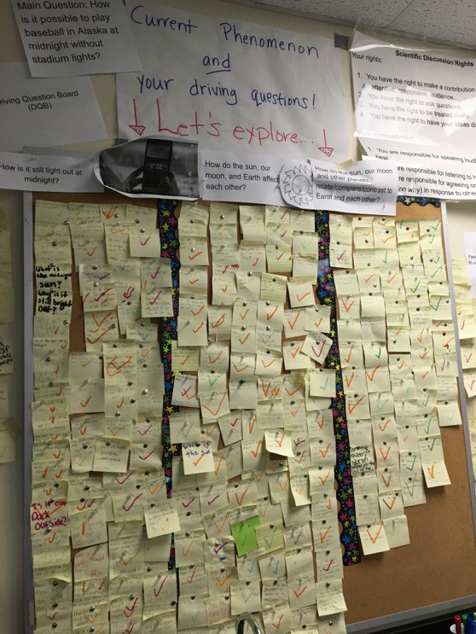
Các bước tiếp theo với các câu hỏi của học sinh
Bảng Phân luồng Câu hỏi và “Bãi đậu xe”
Học sinh vẽ ra các mô hình ban đầu, đưa ra các phản hồi và dự đoán.
Học sinh trải nghiệm một loạt các cuộc điều tra khoa học.
Vào cuối học phần, một Bảng Phân luồng Câu hỏi được “xuất bản” dưới hình thức một áp phích.

Slide 54
Học sinh chiêm nghiệm
“Em đã học được những hiểu biết cơ bản của khoa học và lý do tại sao chúng tồn tại. Các nhà khoa học luôn phải tìm câu trả lời cho các câu hỏi. Suốt cuộc đời, họ đưa ra những câu hỏi để giúp giải quyết những vấn đề lớn.”
“Trải nghiệm này cũng đã khơi dậy trong em niềm đam mê trở thành nhà khoa học, em muốn tìm câu trả lời cho những điều mình luôn quan tâm bấy lâu nay. Em đã học được nhiều hơn những gì mình mong đợi, bởi vì tất cả những gì mà chúng em đã làm là đưa ra các câu hỏi.”

Slide 55
Ví dụ thực tế: Lớp 11
Giáo viên: Isabel Morales, Los Angeles, CA
Chủ đề: Công bằng xã hội
Mục đích: Thu hút học sinh suy nghĩ về sự bất công có hệ thống trước khi các em một số văn bản hư cấu và phi hư cấu trong học kỳ sắp tới

Slide 56
Tiêu điểm Câu hỏi (QFocus)
“Các chính sách kỷ luật của xã hội chúng ta làm kéo dài sự bất công.”

Slide 57
Các câu hỏi của học sinh
Tại sao sinh viên da màu được luôn bị hướng tới nhiều nhất?
Bằng cách nào mà các chính sách kỷ luật lại hướng mục tiêu vào các nhóm chủng tộc cụ thể?
Các giáo viên trên toàn quốc có chú ý đến những số liệu thống kê này không?
Làm thế nào giáo viên có thể phát triển các chính sách kỷ luật tốt hơn và hiệu quả hơn?
Tại sao mọi người lại cho rằng số liệu thống kê và dữ liệu chỉ đơn thuần là một sự trùng hợp ngẫu nhiên?
Một đứa trẻ học được gì về hệ thống (chính quyền, luật pháp) sau khi ở trong tù?
Mọi người tin rằng việc đuổi học sẽ dạy cho học sinh điều gì?
Việc đi trại cải tạo có tác động giáo dục lâu dài đến học sinh nhỏ tuổi hơn không?

Slide 58
Các câu hỏi của học sinh
9. Khi nào thì những chính sách này sẽ trở nên tốt hơn?
10. Một số cách để cải thiện hành vi là gì?
11. Giáo viên sẽ trải qua loại hình đào tạo nào để mang lại sự công bằng trong lớp học?
12. Cảnh sát trường học cũng nên được đào tạo như giáo viên?
13. Những gì được coi là một hành vi phạm tội trong trường học?
14. Chẳng phải công việc của giáo viên là giữ cho học sinh “theo đúng hàng lối” hay sao?
15. Việc gây rối trong lớp nên được xử lý như thế nào?
16. Tại sao không có bất kỳ chính sách nào để ngăn ngừa học sinh sinh viên phải ngồi tù?

Slide 59
Các bước tiếp theo với các câu hỏi của học sinh
Học sinh quyết định nghiên cứu các số liệu thống kê, tiến hành thăm dò ý kiến của học sinh và giáo viên.
Học sinh đã gặp Ban giám hiệu nhà trường để đặt câu hỏi và kiến nghị các vấn đề mà các em quan tâm.
Hiệu trưởng thành lập một hội đồng cố vấn học sinh, với nhiều học sinh tham gia, để giúp học sinh có tiếng nói trong các chính sách mới.

Slide 60
Học sinh chiêm nghiệm
“Đưa ra các câu hỏi là một bước trong việc tạo ra các thay đổi.”
- Jonathan S., học sinh lớp 11
“Em đã hiểu rằng học sinh thường miễn cưỡng đặt câu hỏi ra sao. Trong xã hội và nhà trường, chúng ta thường xấu hổ khi đặt câu hỏi. Em cảm thấy rất tốt khi được đặt câu hỏi một cách cởi mở.”
- Leslie, học sinh lớp 11

Slide 61
Ví dụ thực tế: Lớp 12
Giáo viên: Daniel Fouts, Des Plaines, IL
Chủ đề: Học phần về Nhiệm kỳ Tổng thống Hoa Kỳ trong thời điểm khủng hoảng, chương trình AP lớp 12
Mục đích: Để thu hút học sinh khi bắt đầu bài học và giúp học sinh chọn một chủ đề cho một dự án độc lập

Slide 62
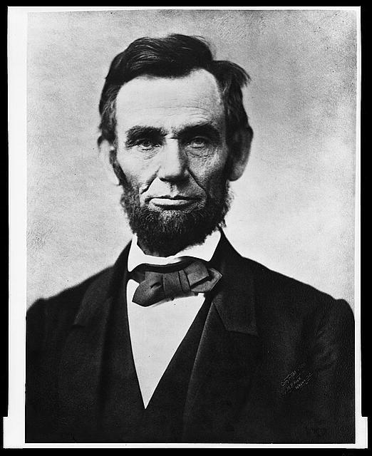
Tiêu điểm Câu hỏi (QFocus)
“Gần như tất cả mọi người đều có thể xử lý nghịch cảnh; nhưng nếu bạn thực sự muốn thử thách đạo đức của một người, hãy cho anh ta quyền lực.”
https://www.loc.gov/pictures/item/96522529/

Slide 63
Các câu hỏi của học sinh
Quyền lực thử thách đạo đức của một cá nhân như thế nào??
Mỗi người đều nên có một số loại quyền lực?
Quyền lực có làm con người ta tham nhũng?
Điều gì sẽ xảy ra nếu người đủ tiêu chuẩn để nắm quyền nhưng lại không đạt được nó?
Quyền lực của một người được kiểm tra như thế nào?
Thế nào được coi là quyền lực?
Điều gì xác định tính cách tốt?

Slide 64
Các câu hỏi của học sinh
8. Làm thế nào chúng ta có thể đảm bảo rằng những người tốt có được quyền lực?
9. Những loại người nào có thể xử lý nghịch cảnh?
10. Quyền lực có thể cho chúng ta biết điều gì về tính cách của một người?
11. Làm thế nào để có thể đạt được quyền lực thông qua nghịch cảnh?
12. Tại sao một số người bị ảnh hưởng khác nhau bởi quyền lực?
13. Nếu nghịch cảnh được cho là khiến bạn mạnh mẽ hơn, điều đó có nghĩa là quyền lực khiến bạn yếu đi?

Slide 65
Các bước tiếp theo với các câu hỏi của học sinh
Mỗi học sinh chọn l câu hỏi từ danh sách chung của lớp để thực thi trong suốt học phần
Học sinh trả lời câu hỏi của mình bằng cách tiến hành nghiên cứu và khai thác kiến thức từ học phần và viết một bài thu hoạch dài hai trang
Học sinh chia sẻ suy nghĩ của mình trong buổi thảo luận trên lớp vào buổi học cuối cùng của học phần

Slide 66
Tại sao ngày nay, kỹ năng đặt câu hỏi lại quan trọng đến vậy?

Slide 67
Trong thời đại Google
“Ta nên phản ứng thế nào khi được đón nhận những công cụ mới mạnh mẽ để tìm kiếm các câu trả lời?
Ta nên nghĩ về những câu hỏi khó hơn.”
– Clive Thompson
Nhà báo, Blogger về công nghệ

Slide 68
Kỹ năng Đặt câu hỏi
Giúp ta đi từ vô minh sang hiểu biết
Giúp ta đạt được những câu trả lời tốt hơn
Giúp ta tăng sự gắn kết và quyền sở hữu
Giúp ta thể hiện sự tò mò trong lớp học
Giúp ta có thêm chút niềm vui trong một nghề vốn rất khắt khe
Và…

Slide 69
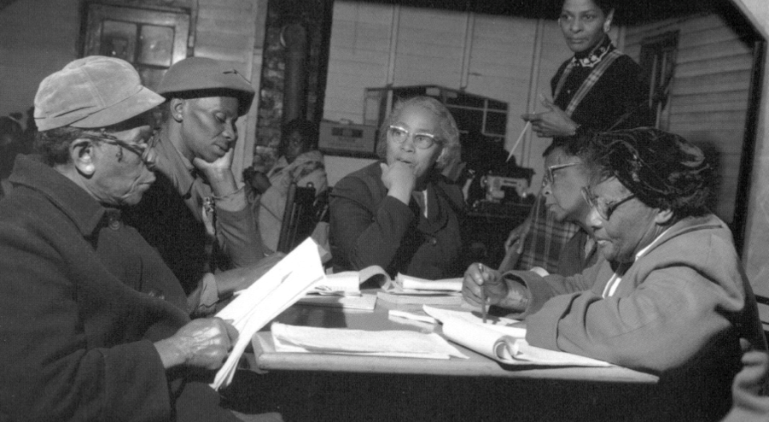
Các câu hỏi và tính dân chủ
“Chúng ta cần được dạy cách học hỏi hơn là cứ mặc nhiên tin tưởng, học cách tìm tòi hơn là chỉ đơn thuần đón nhận thông tin.”
– Septima Clark
Chapter 6 on Septima Clark in Freedom Road: Adult Education of African Americans (Peterson, 1996)

Slide 70
Tài liệu này có thể được tái sử dụng và áp dụng với mục đích phi thương mại, nhưng cần đảm bảo trích dẫn như dưới đây:
“Nguồn: Viện Câu hỏi Đúng (Right Question Institute) - www.rightquestion.org. Kỹ thuật Khởi tạo Câu hỏi (QFT) được phát triển bởi Viện Câu hỏi Đúng. Truy cập www.rightquestion.org để có thêm các thông tin và tài nguyên miễn phí.”

